Slide 1
第五章 集成触发器
5.1 基本触发器
5.2 钟控触发器
5.3 主从触发器
5.4 边沿触发器

Slide 2
基本概念
触发器：是具有记忆功能的基本逻辑单元，一个触发器能够
存贮一位二值信号。
触发器输出：
①有两种可能的状态：0、1；
②输出状态在触发信号作用之下可以发生转变。
③输出状态不只与现时的输入有关，还与原来的输出状态有关；
记忆：有外触发时,触发器状态改变;
触发信号撤除,维持状态不变。

Slide 3
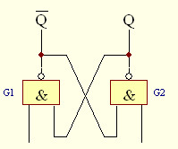
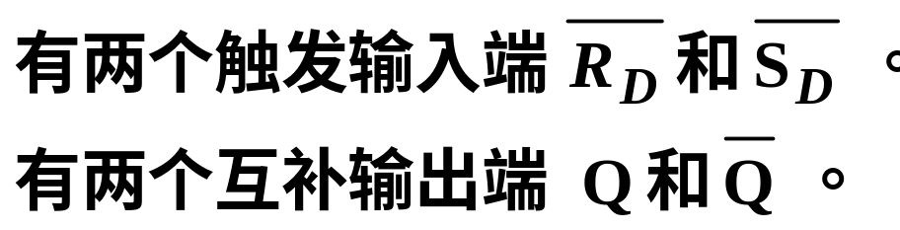


§1 基本RS触发器
基本RS触发器，又称RS锁存器，是各种触发器电路中结构形式最简单的一种，也是各种复杂电路结构触发器的基本组成部分。
一、电路结构
由两个与非门首尾相接，交叉耦合构成。

Slide 4
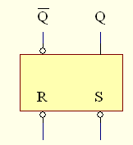
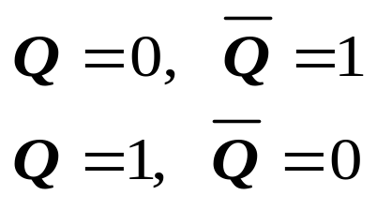
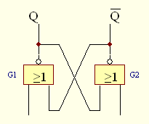
在触发器中，通常用Q的状态表示触发器的状态，即:
为触发器的0状态；
为触发器的1状态。
也可由或非门构成RS触发器
S
R

Slide 5
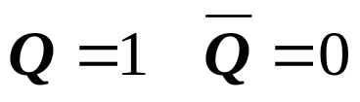


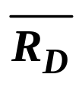
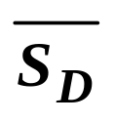
二、工作原理
①若原状态：
输入R_{D}=1, S_{D}=1时
输出：
保持原态
0
1
0
1
&
&
G1
G2
1
1
0
1

Slide 6
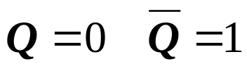

输入R_{D}=1, S_{D}=1时
①若原状态：
输出：
保持原态
②若原状态：
输出：
保持原态
1
0
1
0
&
&
G1
G2
1
0
1
1

Slide 7
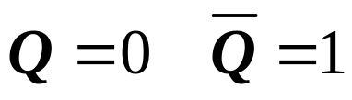
输入R_{D}=0, S_{D}=1时
①若原状态：
输出：
保持原态
1
0
1
0
&
&
G1
G2
0
0
1
1

Slide 8

输入R_{D}=0, S_{D}=1时
① 若原状态：
输出：
保持原态
②若原状态：
输出：
0
1
1
0
&
&
G1
G2
0
0
1
1

Slide 9
输入R_{D}=1, S_{D}=0时
①若原状态：
输出：
1
0
0
1
&
&
G1
G2
1
1
0
0

Slide 10
输入R_{D}=1, S_{D}=0时
①若原状态：
输出：
②若原状态：
输出：
保持原态
0
1
0
1
&
&
G1
G2
1
1
0
0

Slide 11
输入R_{D}=0, S_{D}=0时
不论原态如何，输出全是1
1
1
&
&
G1
G2
0
0
1.当R_{D}=S_{D}=0时, Q = Q = 1 违背互补输出的条件,
故不允许R_{D}=S_{D}=0同时输入。
2.当R_{D}=S_{D}=0同时变为1时，翻转快的门输出变为0，
另一个维持为1,不得翻转。

Slide 12
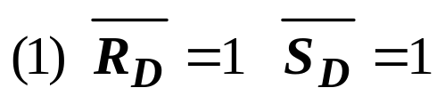
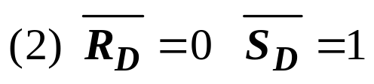
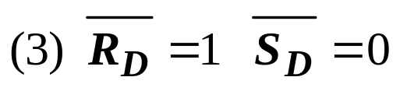
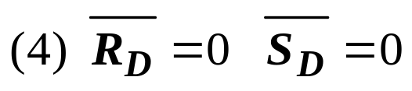
基本RS触发器小结
电路维持原状态不变。
R_{D} 触发，Q=0，Q=1。在R_{D} =0信号消失后，电路保持0状态不变。R_{D} 端称为置0输入端或复位端。
S_{D} 触发，Q=1，Q=0。在SD =0信号消失后，电路保持1状态不变。S_{D} 端称为置1输入端或置位端。
Q=Q=1，不是定义的1状态和0状态。而且 R_{D 、}S_{D}同时回到1以后，无法确定触发器是1状态还是0状态。因此，正常工作时，输入信号应遵守R_{D} + S_{D} =1的约束条件，即不允许输入R_{D} =S_{D} =0的信号。

Slide 13
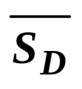
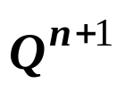
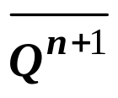
基本触发器的真值表
注：
⑴ 称触发器的新状态或次态为Q^{n+1}；
⑵ 称触发器的原状态或初态为Q^{n} 。
1 1 不变
0 1 0 1
1 0 1 0
0 0 不定
约束条件:R_{D} + S_{D} =1
三、动作特点
输入信号直接加在输出门上，在输入信号全部作用时间内，都能直接改变输出端的状态。故又称基本RS触发器为直接复位、置位触发器。为电平触发方式。

Slide 14
四、功能描述方法
1.状态转移真值表（特性表）
触发器真值表不直观，若将 Q^{n}称为状态变量，作为一个变量列入真值表，就得到触发器的状态转移真值表（特性表或功能表）。
Q^{n} R_{D} S_{D} Q^{n+1}
0 0 0 不定
0 0 1 0
0 1 0 1
0 1 1 0
1 0 0 不定
1 0 1 0
1 1 0 1
1 1 1 1
基本触发器状态转移真值表（特性表）
简化真值表
R_{D} S_{D}
Q^{n+1}
功能说明
0 0
0 1
1 0
1 1
d
0
1
Q^{n}
不定
置 0
置 1
不变

Slide 15
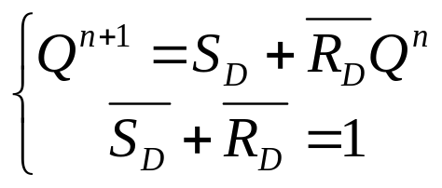
2.特征方程（状态方程）
描述触发器逻辑功能的函数表达式称为特征方程或状态转移方程，简称状态方程。
利用约束条件求特性方程
S_{D} R_{D}
Q^{n}
00 01 11 10
01
d
1
0
0
d
1
1
0

Slide 16
3.激励表
根据状态变化要求,找出输入信号(激励信号)规律
Q^{n} → Q^{n+1} R_{D} S_{D}
0 0 × 1
0 1 1 0
1 0 0 1
1 1 1 ×
特性表
Q^{n} R_{D} S_{D} Q^{n+1}
0 0 0 不定
0 0 1 0
0 1 0 1
0 1 1 0
1 0 0 不定
1 0 1 0
1 1 0 1
1 1 1 1

Slide 17
状态转移 激励输入
4.状态转移图
独立状态——有标号的圈表示
转移方向——现态→次态
转移条件——输入条件
Q^{n} → Q^{n+1} R_{D} S_{D}
0 0 × 1
0 1 1 0
1 0 0 1
1 1 1 ×
三要素
R_{D}=1 S_{D}=0
R_{D}=× S_{D}=1
R_{D}=1
S_{D}=×
0
1
R_{D}=0 S_{D}=1

Slide 18
五种功能描述之间的转换关系
特征方程
时序图
特性表
激励表
状态转移图
本质相同,形式各异,可相互转换

Slide 19
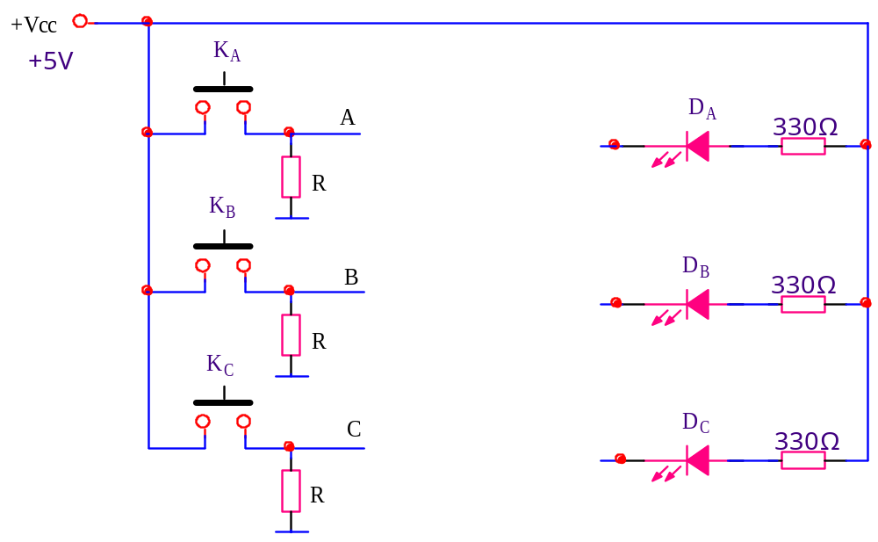
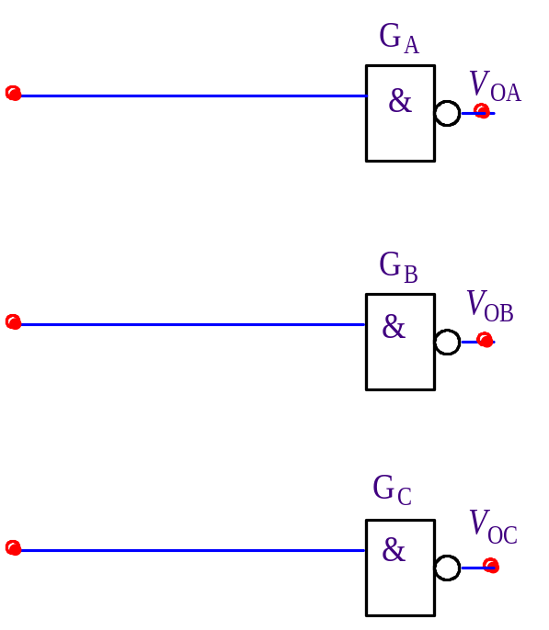
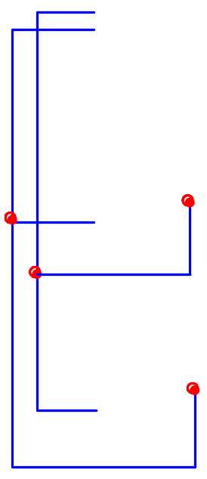
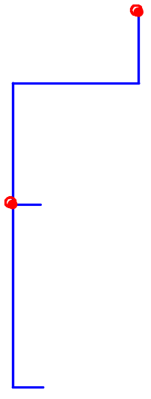
    例 设计一个3人抢答电路。3人A、B、C各控制一个按键开关K_{A}、K_{B}、K_{C}和一个发光二极管D_{A}、D_{B}、D_{C}。谁先按下开关，谁的发光二极管亮，同时使其他人的抢答信号无效。

Slide 20
小结
重点：基本触发器的工作原理，触发器功能描述
难点：基本触发器的工作原理
关键：触发器的电路结构为什么会导致其动作特点

